Slide 1
大阪府市下水道ビジョン
資料編
１．大阪府内の下水道概要
２．下水道事業の財源
３．大阪府内の下水道整備状況と公共用水域の改善
４．浸水対策の推進
５．下水道事業の広域化・共同化計画
６．参考資料

Slide 2
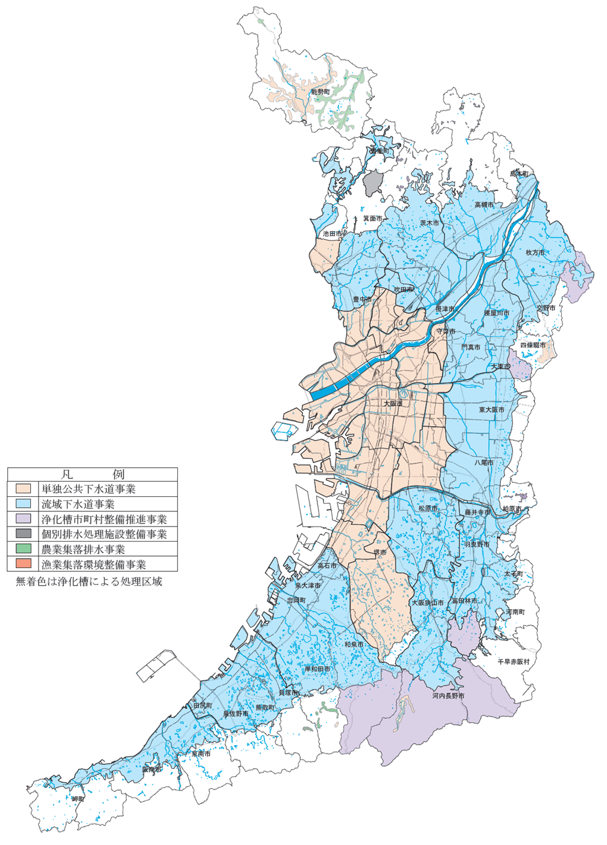
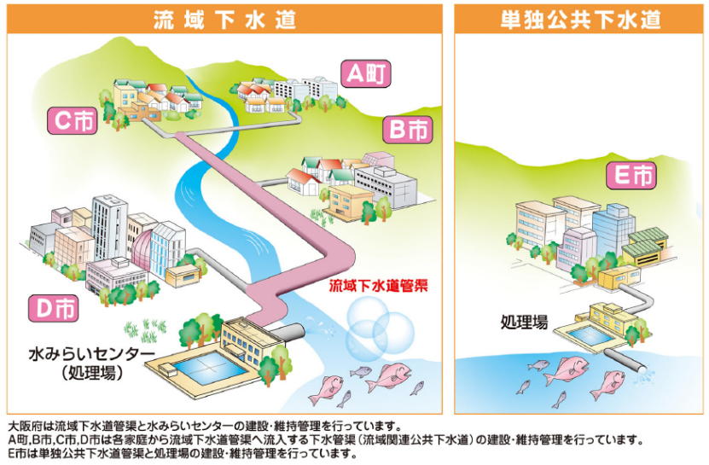
１．大阪府内の下水道概要
大阪府では、下水道、集落排水、合併処理浄化槽による適正な汚水処理を推進しており、2019年度末の汚水処理人口普及率（行政人口に占める適正な汚水処理が行われている人口）は９８%に達しています。また、住民の99.8％が下水道計画区域に居住しており、多くの住民の安全で快適な暮らしを支えています。
流域下水道と単独公共下水道
大阪府域の生活排水処理計画図（2020年度末）
府内汚水処理施設の整備状況

Slide 3
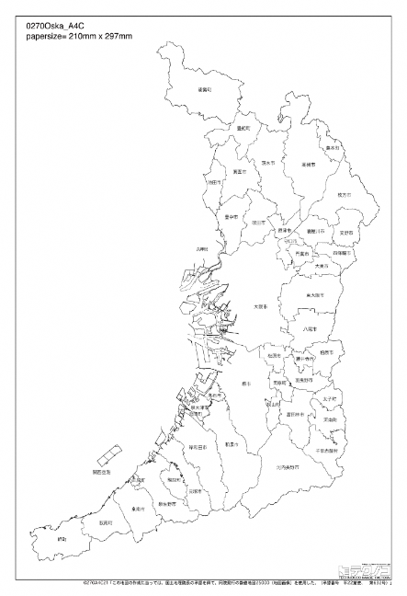
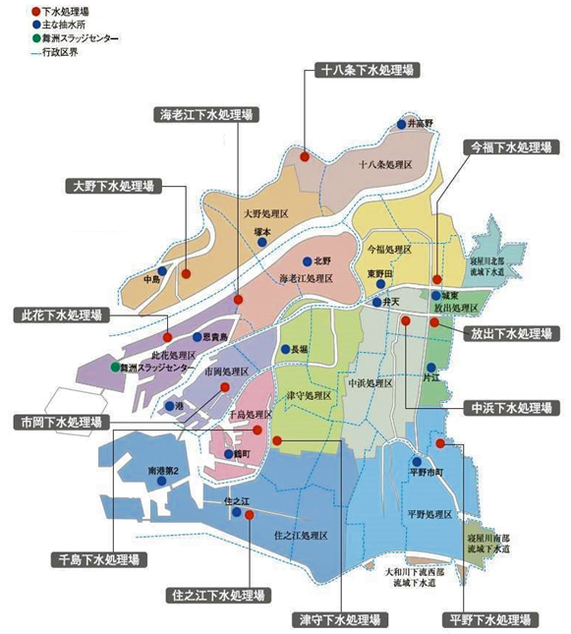
１．大阪府内の下水道概要
下水道は、市町村界にとらわれず、河川の流域単位で処理区を構成し、下流に処理場を配置することで、汚水を自然流下により、効率的に収集できる最適な施設配置となっています。
大阪府流域下水道及び単独公共下水道
※大阪市単独公共下水道は右図に示す
大阪市単独公共下水道
流域下水処理場
単独公共下水処理場
（大阪市を除く）
安威川流域
淀川右岸流域
淀川左岸流域
猪名川流域
寝屋川流域
大和川下流流域
南大阪湾岸流域
大阪府域の下水道計画図

Slide 4
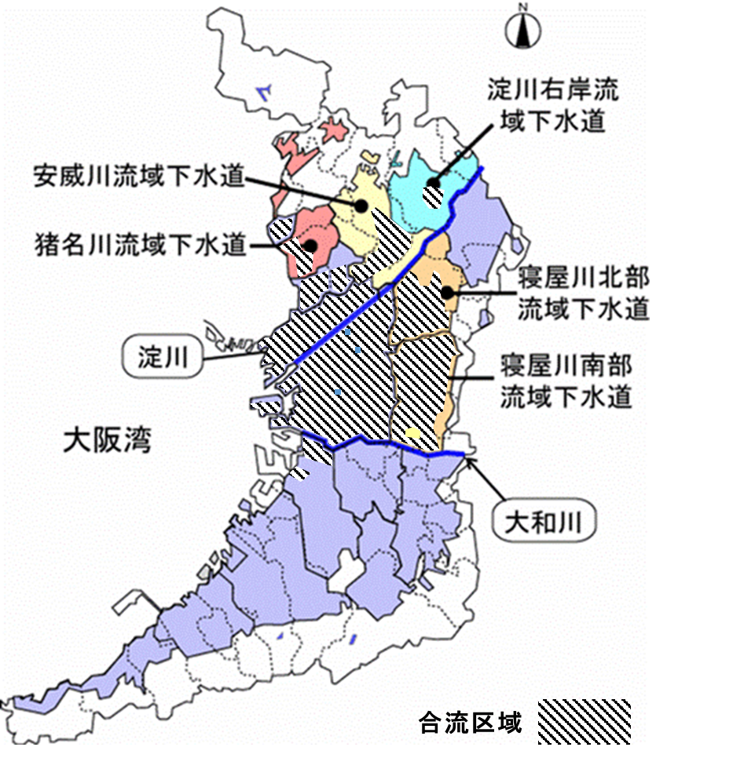
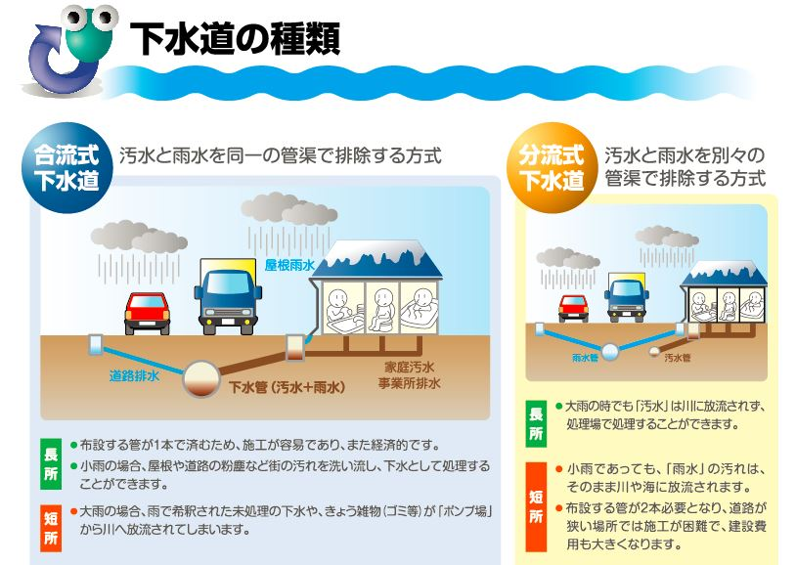
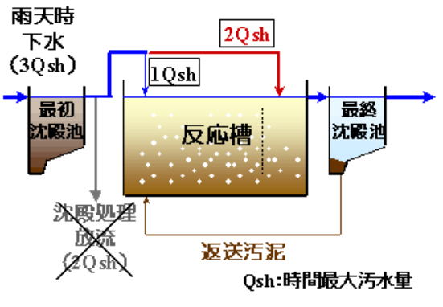
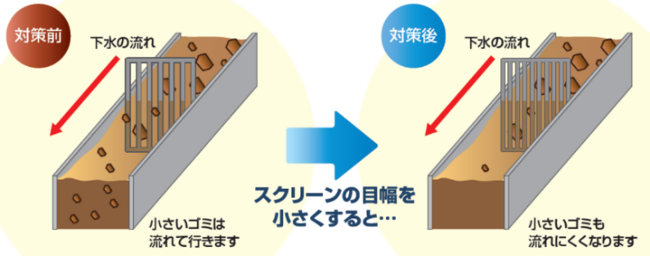
１．大阪府内の下水道概要
下水道の排除方式
下水道の排除方式は合流式と分流式の２つがあります。古くから整備している大阪市等の市街地は、汚水と雨水を同一の管きょで排除できる合流式下水道で整備されている地域が多くなっています。
汚水と雨水を同一の管きょで排除
汚水と雨水を別々の管きょで排除
下水道の排除方式の違い
府域の合流区域
合流式下水道の改善
合流式下水道では、雨天時に雨水で希釈された下水の一部が処理されずに河川に放流されることから、河川への汚濁物質やごみの流出を抑制するため、雨天時処理の高度化やスクリーンの目幅縮小等の対策に取り組んでいます。
小さいごみは
流れていきます
小さいごみも
流れにくくなります
対策例（雨天時処理の高度化）
対策例（スクリーンの目幅縮小）
4

Slide 5
２．下水道事業の財源
下水道事業の財源は、税金だけでなく、下水道使用者の負担により賄われています。
【流域下水道事業】
維持管理費
建設費
維持管理費は、府と市町村で分担しています（府が市町村から負担金を徴収）。
建設費は、府起債、国交付金、市町村の負担金でまかなわれ、起債の償還財源には公費が充てられます。
市町村
負担金
市町村
負担金
府起債
※
公費
（府税）
国交付金
起債償還費
【公共下水道事業】
維持管理費
建設費
維持管理費のうち、汚水処理にかかる費用は、使用者が支払う下水道使用料で賄っています。雨水排除にかかる費用は公費負担（市町村税）により賄っています（汚水私費、雨水公費の原則）。
建設費は、市町村の起債と国交付金の比率が高く、起債の償還財源として、下水道使用料や公費が充てられています。
汚水処理
雨水処理
浸水・環境対策等
公費
（市町村税）
市町村起債
起債償還費
私費
（下水道使用料）
汚水処理施設分
国交付金
※図中下段の公共下水道は「流域関連公共下水道」を指します。「単独公共下水道」では流域下水道に対する市町村負担金は発生しません。
起債償還費
5

Slide 6
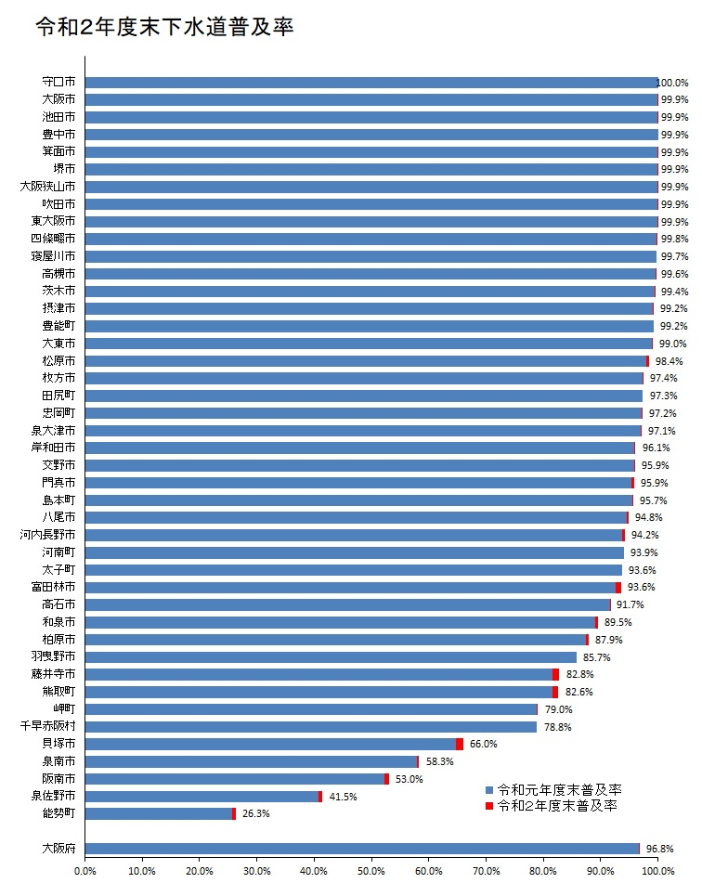
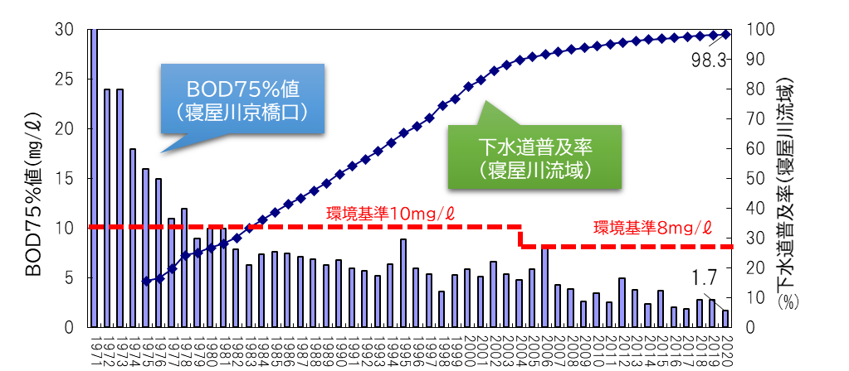
３．大阪府内の下水道整備状況と公共用水域の改善
下水道は家庭や工場から排出される汚水を下水管きょを通じて収集することで清潔で快適な生活を支えるとともに、下水処理場で汚水を処理することで河川や海の環境改善を行っています。また、市街地に降った雨を下水管きょにより速やかに排除することで街を浸水から守っています。
下水道普及率の向上・高度処理の推進
下水道の普及向上と高度処理の推進により、河川及び大阪湾の環境基準値はおおむね達成し、特に都市河川の水質は大きく改善しました。
大阪府の水質環境基準達成状況（２０２０年度末）
 | 達成状況 | 達成率
河川（BOD) | 78/81 | 96.3%
大阪湾（COD） | 8/12 | 66.7%
大阪湾（T-N） | 3/3 | 100%
大阪湾（T-P） | 3/3 | 100%
BOD（生物化学的酸素要求量）：
有機物量を表す汚濁指標（主に河川で使用）
COD（化学酸素要求量）：
有機物量を表す汚濁指標（主に海や湖で使用）
T-N（全窒素）：
すべての形態の窒素量を表す指標
T-P（全りん）：
すべての形態のりん量を表す指標
大阪府内市町村の下水道普及率（２０２０年度末）
（大阪府全体の下水道普及率は96.8%）
下水道の普及と河川水質の改善状況（寝屋川流域の例）

Slide 7
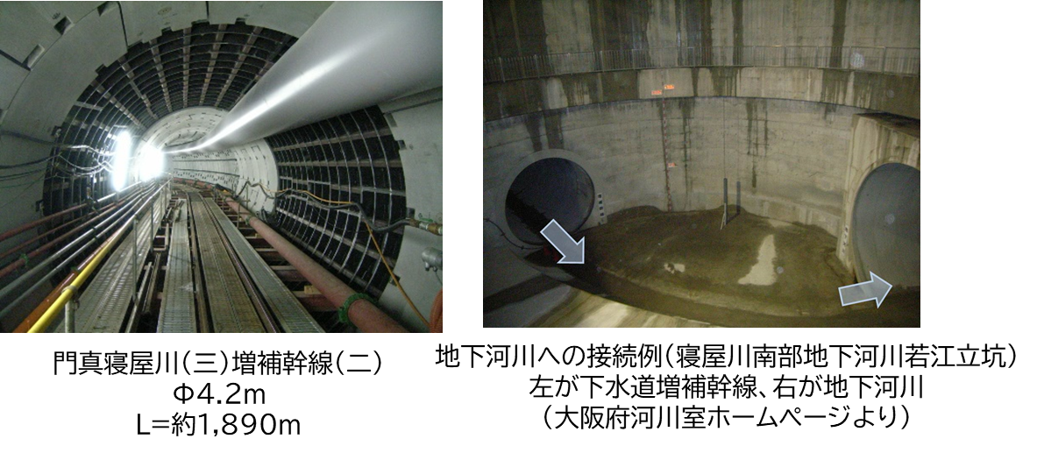
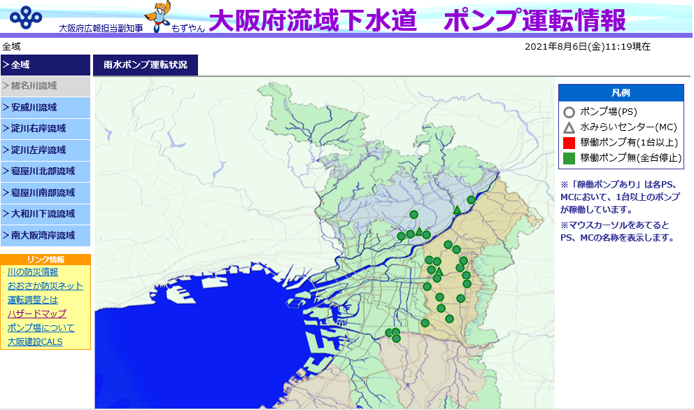
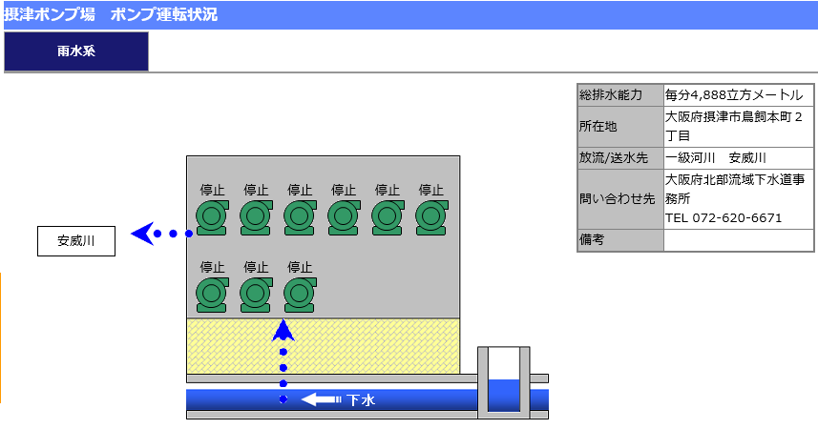
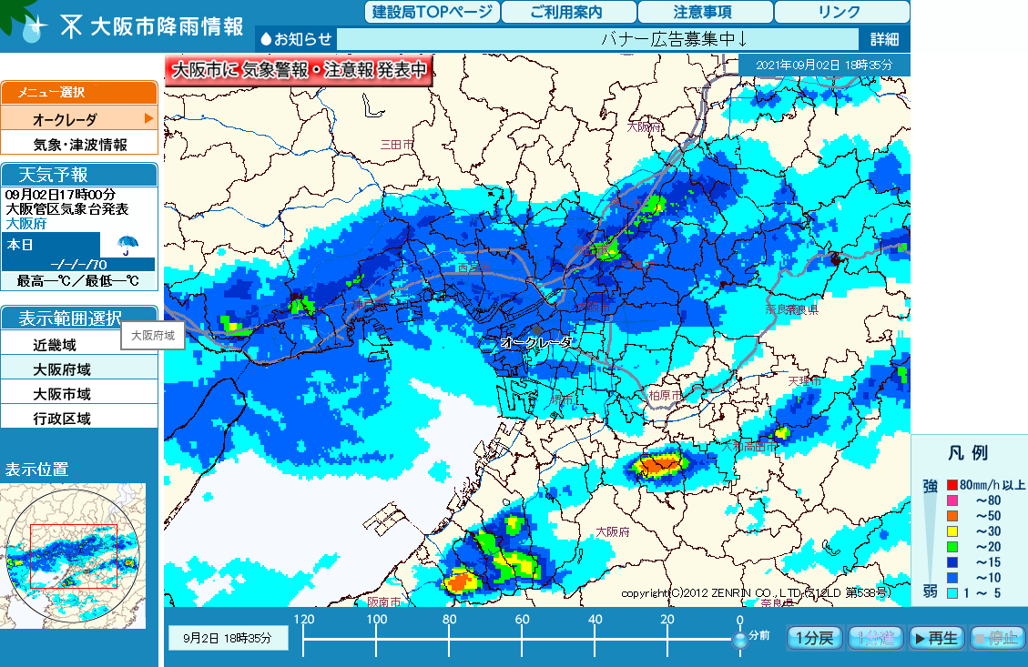
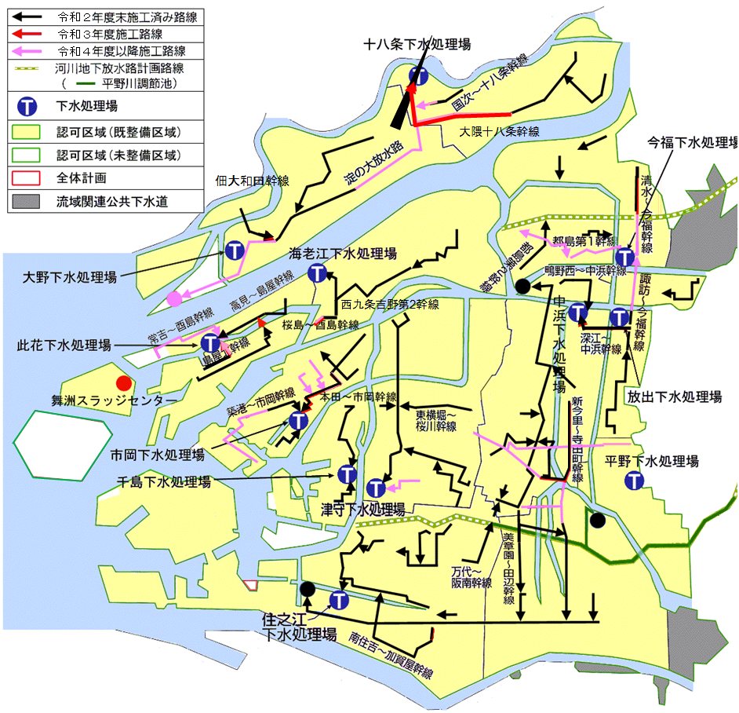
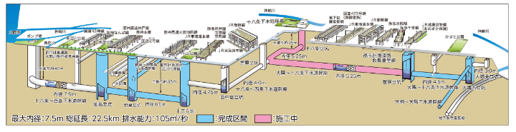
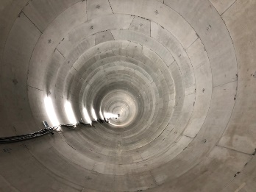
４.浸水対策の推進
浸水対策の推進
寝屋川流域の浸水対策
避難行動の支援（ソフト対策）
雨水ポンプ運転情報の提供
下水道増補幹線と地下河川の整備
大阪市の浸水対策
淀の大放水路
【概要】Φ7.5～2.0ｍ L=22.5ｋｍ
降雨情報の提供
大隅十八条幹線【整備中】
Φ5.25ｍ L=約4,100ｍ

Slide 8
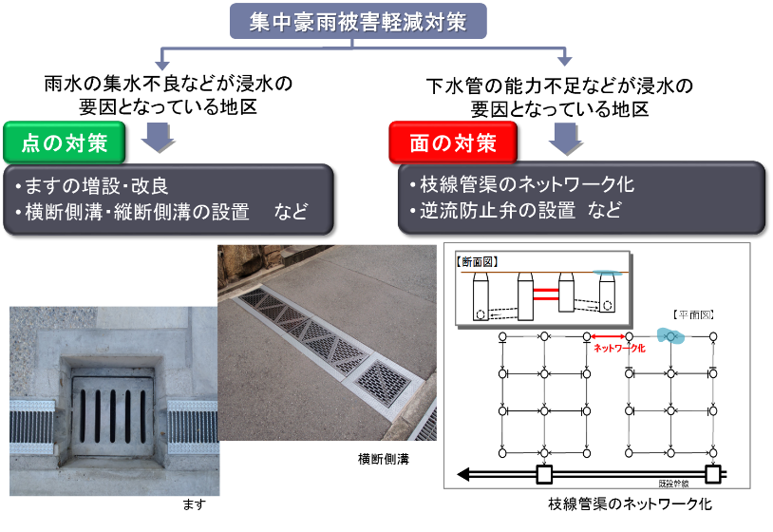
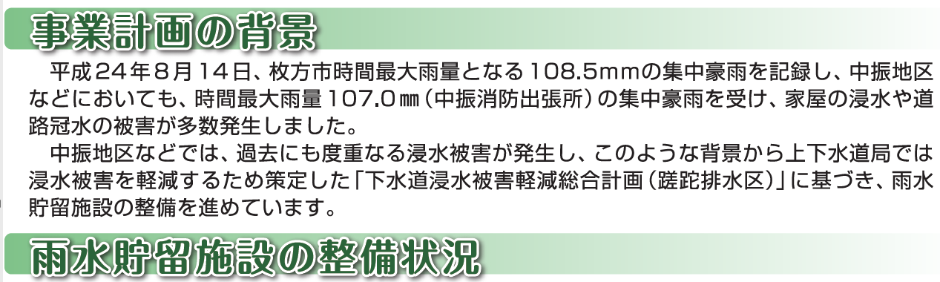
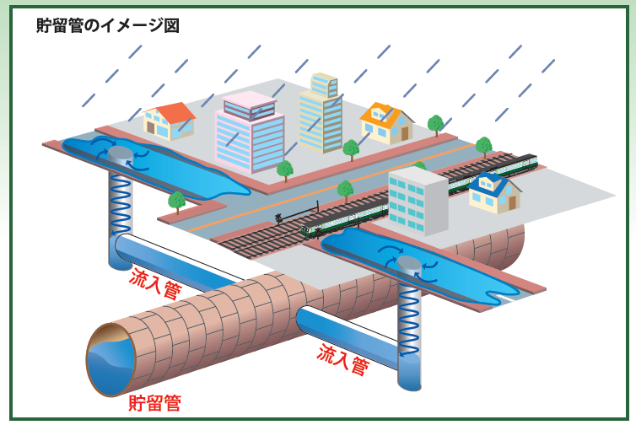
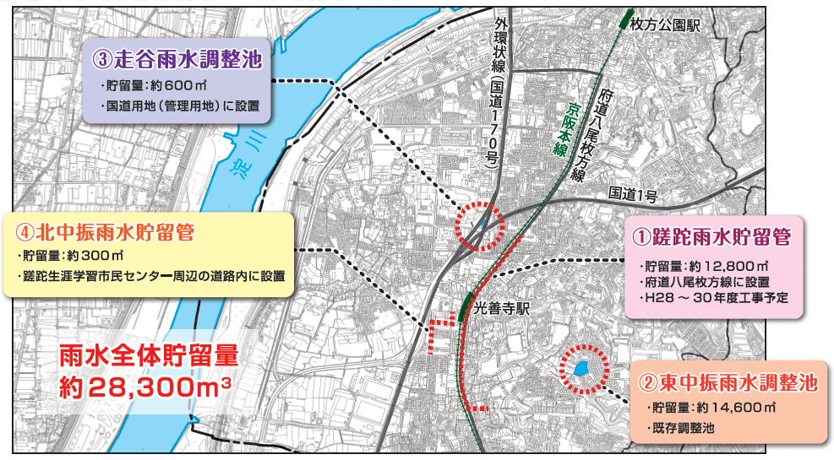
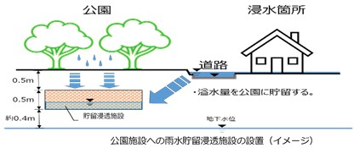
４.浸水対策の推進
浸水対策の推進
近年増加している局地的な短時間強雨に対しては、下水道増補幹線等の抜本的なハード施設に加えて、貯留施設等による局所的なハード施設の整備が効果的です。
大阪市における対策例
流域関連公共下水道（枚方市）における対策例
集中豪雨被害軽減対策例
公園管理者と連携した公園内へのグリーンインフラ
（雨水貯留浸透施設）整備イメージ図
枚方市における局所的な浸水対策例
出典：枚方市ホームページ

Slide 9
5.下水道事業の広域化・共同化計画
下水道事業の広域化・共同化の状況
大阪府では、これまで8箇所の単独公共下水処理場を流域下水道に編入するとともに、10箇所の単独公共下水処理場から発生する汚泥を2箇所の流域下水処理場に集約して共同処理を行っており（10箇所のうち4箇所は流域下水道へ編入済） 、流域下水道による広域化・共同化が相当進んでいる状況にあります。 現在、府内の単独公共下水処理場は、山間部に位置するものを除き、中大規模の処理場のみとなっており、さらなる処理場の統廃合については、経済性の検討はもとより、編入先の処理場の改築更新事業への影響などについて十分な検討を行う必要があります。
（汚水処理の広域化状況）
（汚泥処理の共同化状況）
（●は流域下水道へ編入済）
単独公共下水道の流域下水道への編入実施箇所
現在残っている単独公共下水道は山間部の処
理場を除き、中大規模の処理場となっています。
汚泥処理の共同化状況
流域下水道では寝屋川流域と南大阪湾岸流域において、
大阪市公共下水道では舞洲スラッジセンターと平野処理場において、それぞれ汚泥の集約処理を実施しています。

Slide 10
5.下水道事業の広域化・共同化計画
府内市町村の課題への対応策
大阪府では、市町村間の連携だけでなく、公的機関等の活用や複数業務の包括的民間委託についても事業持続性確保の実現方法と捉え、幅広いメニューについて検討を進めています。
さまざまな事業持続性確保の実現手法
持続性確保の実現手法 | 具体的なメニュー例 | 事例
①中核都市等を中心とした事務の共同化 | 管きょ維持管理の共同化 下水道台帳の共同化 指定業者登録の共同化 等 | 南河内４市町村における下水道事務の共同化
②複数市町村による事務の発注 | 共通事務の共同発注 | 事業場排水規制業務 の共同発注 （検討中）
③補完者を活用した事務の持続性確保 | 建設工事の地方共同法人日本下水道事業団への委託 事業場排水規制業務等の一般財団法人都市技術センター への委託 | 府内で多数の市町村が活用
④複数業務の包括的発注 | 下水道施設に関する包括管理委託 | 大阪市、堺市、河内長野市、大阪狭山市、交野市、 吹田市 等

Slide 11
6.参考資料
さまざまな連携のかたち
ビジョンを実現するためにはさまざまな主体と連携する必要があります。
ビジョンに掲げる取組と連携の主体
ビジョンに掲げる取組 | 行政間連携 | 官民連携 | 住民連携
広域化・共同化計画の推進等 （ビジョン①） | ハード連携（処理場間連携） ソフト連携（共同発注等） | 新技術開発
改築更新、施設の再構築 （ビジョン①） | 汚水、汚泥処理の相互補完 ノウハウ共有 | 新技術開発
技術力確保 （ビジョン①） | 人材交流 研修 | 人材交流 研修
PR活動 （ビジョン①） | ノウハウ共有、イベント共催 | 下水道科学館の活用 | 下水道の認知度向上
流域治水の推進 （ビジョン②） | 事業間連携 （下水道、河川、公園等） | 新技術開発 | 避難行動
優先順位をつけた地震対策 （ビジョン②） | 処理場間連携 人的支援 | 資機材調達（災害時協定） 人的支援 | 避難行動
保有設備部品等の共有化 （ビジョン②） | 処理場間連携 | 部品情報の共有
まちづくり （ビジョン③） | ノウハウ共有 | 企業進出 | 処理場空間等の利用
フィールド提供等による技術の発信 （ビジョン③） | フィールド提供 技術発信 | 新技術開発
処理場空間の多様な活用 （ビジョン③） | ノウハウ共有 | 用地の商業利用 | 処理場空間の活用 アドプト活動
国際貢献、海外展開 （ビジョン③） | 施設見学連携 | 海外進出のファーストステップ
11

Slide 12
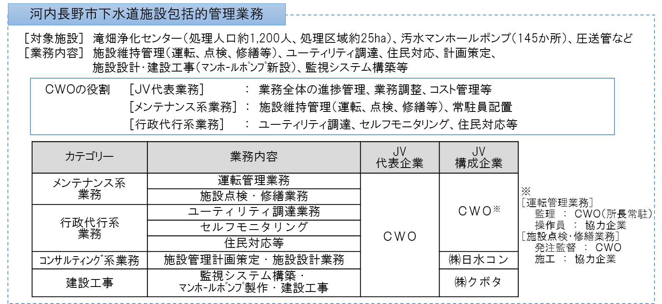
6.参考資料
クリアウォーターOSAKA株式会社について
クリアウォーターOSAKA株式会社は、大阪市の下水道事業の経営形態の見直しのなかで、従来、大阪市職員が直営で行っていた下水道施設の維持管理業務について、「上下分離」の導入により市の職員を転籍させる形で、市の１００％出資団体として、２０１６年７月に誕生した株式会社です。
【基本方針】
下水道事業企画・運営、施設の維持管理に関する豊富な知識や経験・ノウハウ等の強みを生かし、官民連携の拡大を図る。
各自治体のニーズに合った事業運営支援、自治体の中に技術・ノウハウが残る（向上させる）運営支援を行っていく。
【具体的な取組】
管渠、下水処理場をトータルシステムとして運転・維持管理する技術・ノウハウの強みを生かし、さまざまな民間企業と連携し、「自治体、民間企業に頼られるパートナー」をめざす。
大阪市域内業務の受託実績を基に、他都市のニーズを把握しながら、大阪市域外においても大阪市の包括委託のノウハウを生かし支援体制の構築をめざす。
【包括管理委託の受注実績】
大阪市下水道施設維持管理業務
河内長野市下水道施設包括的管理業務※
堺市南部下水道管路施設維持管理業務
※右記に河内長野市下水道施設包括的管理業務の委託概要を示す。
【新技術の開発】
B-DASH事業※による新技術の開発
※国土交通省が実施している下水道革新的技術実証事業の略で、
自治体の処理場等のフィールドにおいて官民連携して新技術を開発する取組。

Slide 13
7.用語の解説 （1/５）
掲載ページ | 用語 | 解説
本編3,5,10 | 下水道普及率 | 下水道を利用できる地域の人口を行政人口で除した値のことで、下水道の整備状況を示す指標。
本編3 資料編8 | 下水道増補幹線 | 寝屋川流域で整備を進めている浸水対策を目的とした流域下水道幹線で、既設の流域下水道幹線の流下能力の不足を補完する幹線管きょ。
本編4 | 大阪湾流域別下水道整備総合計画 | 環境基本法第16条に基づく水質環境基準の類型指定がなされている水域について、下水道法第２条の２に基づき策定されるもので、公共用水域の水質環境基準を達成するために必要な下水道整備の方針を定める基本計画。大阪の場合は、大阪湾に流れ込む流域を有する府県と国が合同で策定する。
本編４ | 事業計画 | 下水道法第４条若しくは第25条の11に基づき定める計画で、下水道の整備区域や施設の整備内容を示すもの。
本編４ | 経営戦略 | 将来にわたって安定的に事業を継続していくための中長期的な経営の基本計画のこと。経営目標、投資・財政計画等を定める。
本編４ | 中期計画 | 「大阪府都市整備中期計画」のことで、大阪府が行うインフラ整備全般を対象とした10年間の整備方針や事業を定めたもの。
本編6 | 改築更新時期 | 老朽化施設の機能を回復させるため新たなものに取り換えることを改築更新（又は改築）といい、その時期を改築更新時期という。寿命の長い土木・建築構造物は法定耐用年数が50年程度、比較的寿命の短い機械・電気設備は7～20年程度とされているが、一般的には修繕等を行いながら法定耐用年数の1.5～2.0倍程度使用し、その後に改築更新を実施している。
本編8 | 内水浸水 | 街に大雨が降ったときに雨水を排水できずに浸水する状態のこと。内水氾濫（はんらん）ともいう。

Slide 14
7.用語の解説 （２/５）
掲載ページ | 用語 | 解説
本編9 | 湛水（たんすい） | 大雨や高潮、津波等が原因で低地に溜まり、排除できずに残留している水こと。
本編10 | 施設規模の適正化 | 汚水量と施設規模が均衡するよう適正な状態にすること。今後は人口減少に伴う汚水量減少に応じて、下水処理場の能力を縮小させていくことになる。
本編11,14 | 公共用水域 | 河川や湖沼、海といった公共の水域のこと。
本編11 | 汚濁負荷 | 公共用水域を汚濁する物質のことで、たとえば有機物などがある。
本編11 | 栄養塩類 | 海水等に含まれ、植物プランクトンや海藻の栄養となる物質のことで、窒素やりんがこれに該当する。これが海域に過剰に供給されると赤潮等の原因になる。
本編12 | バイオマス | 生物資源（バイオ）の量（マス）をあらわす概念で、一般的には「再生可能な、生物由来の有機性資源で化石資源を除いたもの」を指す。下水道では処理の過程で発生する汚泥がそれに該当する。
本編12 | SDGｓ （エスディージーズ） | 「Sustainable Development Goals（持続可能な開発目標）」の略称であり、「誰一人取り残さない(leave no one behind)」持続可能でよりよい社会の実現をめざす世界共通の目標のこと。2015年の国連サミットにおいて全ての加盟国が合意した「持続可能な開発のための2030アジェンダ」の中で掲げられ、2030年を達成限度とし、「安全な水とトイレを世界中に」等の17のゴール（大きな目標）が設定されている。
本編12,24 | 循環型社会 | 有限である資源を効率的に利用するとともに、循環的な利用を行って、持続可能な形で循環させながら利用していく社会のこと。

Slide 15
7.用語の解説 （３/５）
掲載ページ | 用語 | 解説
本編12 | 持続的発展が可能な社会 | 健全で恵み豊かな環境が地球規模から身近な地域にわたって保全されるとともに、いかなる時も国民一人一人の安全・安心な暮らしが守られ、活力・魅力ある地域社会の形成と持続的な経済成長が実現する社会のこと。（新下水道ビジョンｐ3.1）
本編13,１５ | 上下分離方式 | 鉄道・道路・空港などの経営において、インフラ（下部）の管理と運行・運営（上部）を行う組織と会計を分離すること。下水道においては維持管理部門と施設の計画・建設との組織を分離する方式のことで、大阪市で実施している。
本編14,15,24 資料編11,12 | 官民連携 | 民間活力を活用し、行政と民間が役割分担しながら効率的に事業運営する取組のこと。
本編14,16 資料編1,9.10,11 | 広域化・共同化計画 | 下水道施設の老朽化、技術職員の減少及び使用料収入の減少といったさまざまな課題を抱える中、下水道事業の持続性確保を目的に、処理場の統廃合等による施設の効率化（広域化）や、維持管理の共同化等による事務の効率化（共同化）を図る取組のことを総称して広域化・共同化といい、それを実施方針を示したものを広域化・共同化計画という。
本編14,17 | ストックマネジメント | 安定した下水道サービスの提供を継続するため、膨大な施設の状況を客観的に把握、評価し、長期的な施設の状態を予測しながら、下水道施設を計画的かつ効率的に管理すること。
本編15 資料編12 | 包括的管理 | 施設の運転、修繕、燃料等のユーティリティ調達の複数の業務を一括で管理すること。ここではさらに建設事業を追加した一連の委託を指す。
本編15 | 汚泥処理施設整備運営事業 | 大阪市が保有する、舞洲スラッジセンターと平野下水処理場の汚泥処理施設の改築、並びに運転管理、維持修繕、有効利用（運搬含む）等（以下、「維持管理・運営」という。）を一体的に行う事業をいう。
本編15 | PPP/PFI | PPPは、Public Private Partnershipの略であり、公共サービスの提供において、何らかの形で民間が参画する手法を幅広くとらえた概念のこと。PFI、包括的民間委託、指定管理者、公的不動産利活用などの手法がある。このうちPFIは、Private Finance Initiativeの略であり、公共施設等の建設、維持管理、運営等を民間の資金、経営能力及び技術的能力を活用して行う手法のこと。
本編16 | 行政補完組織 | 通常、行政自らが実施している事務を代行する組織のこと。
本編19 | 下水道展 | 公益社団法人日本下水道協会主催の下水道分野における国内有数の展示会。

Slide 16
7.用語の解説 （４/５）
掲載ページ | 用語 | 解説
本編19 | 太閤下水 | 豊臣秀吉による大坂城築城の際に原型が造られたと言われている石積の下水溝。 東西の横堀川に囲まれた城下町は、大坂城に向かう東西道を軸に碁盤の目に区切られ、その道路に面した建物の背中どうしのところ（裏口）に下水溝を、「背割下水」、あるいは太閤秀吉にちなんで「太閤下水」と呼ばれている。
本編19 | ＪＩＣＡ（ジャイカ） | 日本の政府開発援助（ODA）を一元的に行う実施機関。開発途上国への国際協力を実施。
本編20 | 総合治水対策 | 河川、下水道及び流域住民が一体となって進める浸水対策事業のこと。大阪東部の寝屋川流域において実施している。
本編21 | 緊急交通路 | 災害対策基本法に基づき、災害応急対策の的確かつ円滑な実施のために、交通管理者（公安委員会）が指定する道路（路線と区間）のこと。災害時は一般車両の通行が禁止・制限される。
本編24 資料編12 | Ｂ－ＤＡＳＨ事業 | Breakthrough by Dynamic Approach in Sewage High Technology Projectの略で、下水道革新的技術実証事業と呼ばれている。国土交通省が実施している自治体の処理場等のフィールドにおいて官民連携して新技術を開発する取組。
本編24 | ＡＩ | アーティフィシャル インテリジェンス（artificial intelligence）の略で、人工知能のこと。下水道においては、画像認識技術等を活用した運転操作等、ＡＩを活用した新技術の研究が進められている。
本編24 | DX | デジタルトランスフォーメーション（Digital Transformation）の略であり、AI（人工知能）、ICT（情報通信技術）の普及によって、生活をより良いものに変革（Transformation）するという考え方。下水道では、AI等の活用により管きょや処理場の維持管理や浸水対策などをより効率的に行う新技術の開発・普及が期待されている。
本編24 | ＧＸ | グリーン トランスフォーメーション（green transformation）の略で、温室効果ガスを発生させないグリーンエネルギーに転換することで、産業構造や社会経済を変革し、成長につなげるという考え方のこと。
本編24 | カーボンニュートラル | 温室効果ガスの排出量と吸収量を均衡させることで、二酸化炭素をはじめとする温室効果ガスの「排出量」から、森林などによる「吸収量」を差し引いて、温室効果ガスの排出量を実質的にゼロにすること。下水道事業においては、省エネやバイオマス活用等の取組により、温室効果ガス排出量を削減していくことが求められている。

Slide 17
7.用語の解説 （５/５）
掲載ページ | 用語 | 解説
本編24 資料編11 | 下水道科学館 | 市民の皆様に下水道を身近に感じてもらい、その大切さや役割を楽しく学んでいただくことを目的に、無料の体験型広報・学習施設、情報発信の拠点施設として1995年4月に下水道事業100周年記念事業の一環として海老江下水処理場（大阪市此花区高見1丁目2番53号）内に開館した施設。
資料編2 | 集落排水事業 | 農業や漁業集落におけるし尿、生活雑排水などの汚水等を処理するための施設整備等の事業のこと。下水道と同様、管きょや処理場を有するシステムであるが、規模は小さい。
資料編2 | 合併処理浄化槽 | 宅内のし尿及び生活雑排水を処理するための設備のことで、主に宅内に設置され、そこで処理が完結することが特徴。
資料編2 | 適正な汚水処理 | し尿と生活雑排水の両方を処理する下水道、集落排水施設及び合併処理浄化槽等による処理がこれに該当する。一方で、単独浄化槽やし尿くみ取りは、し尿のみが処理され生活雑排水は未処理のまま公共用水域へ放流するため、適正な汚水処理には該当しない。
資料編7 | 地下河川 | 寝屋川流域において整備を進めている地下トンネル形状の雨水排水施設で、下水道増補幹線の放流先となっている。
資料編9 | 汚泥処理の共同化 | 複数の下水処理場における汚水処理の過程で発生する汚泥を１箇所に集約したうえで、脱水や焼却等の処理を行うこと。
資料編10 | 下水道台帳の共同化 | 複数の市町村の下水道台帳を共同で作成したり、共有すること。スケールメリットが働いて台帳の整備・改修費用が低減されることや、災害時に被災自治体の台帳を他自治体から確認できる等の効果が図られる。広域化・共同化の取組の一つ。
資料編10 | 指定業者登録の共同化 | 各戸の排水設備の設置を行うことができる指定業者の登録を、複数の市町村が共同で行うこと。市町村職員の事務が低減されるだけでなく、単独の市町村で実施する場合に比べて、登録業者数が増えるため、競争性が働き、住民が支払う施工費用が低減される効果が図られる。また、登録業者側も、会社所在地以外の他市町村の業務を行えるメリットがある。広域化・共同化の取組の一つ。

